Slide 1
Геологи: Дэлхийн чулуун мандлын тогтоц, эрдэс баялагийг судалдаг ухаан.
Үнэмлэхүй нас: чулуулаг анх үүсч тогтсоноос хойшхи өнгөрсөн хугацааг хэлнэ.
Харьцангуй нас: гэдэг нь геологийн шинжлэх ухаанд түгээмэл хэрэглэгддэг тоолол юм.

Slide 2
Эрин:
Чулуулгийн үе давхаргаас олддог ургамал,амьтдын чулуужсан үлдэгдлийг судалж үеүдийг тогтоодог. Тус бүрдээ олон зуун сая жил үргэлжилсэн үеүдийг эрин гэж нэрлэнэ.
Галав:
Эринг арай богино хугацааны үе галавуудад хуваана.

Slide 3
Геологийн хөгжил

Slide 4
Зорилго:
МОНГОЛ ОРНЫ ГЕОЛОГИЙН ХӨГЖИЛ , ҮЛЭГ ГҮРВЭЛИЙН ЭРИН ҮЕ , АЛЬПИЙН УУЛ ТОГТОХ ХӨДӨЛГӨӨН , ТҮҮНИЙ ҮР ДАГАВРЫН ТУХАЙ ОЙЛГУУЛАХ

Slide 5
Зорилт:
Монгол орны геологийн он цагийн тоолол, геологийн хөгжлийн тухай ойлгуулах
Геологийн эрин галавуудад Монгол оронд болсон гол үйл явдлууд, Атриатах хөдөлгөөнөөр бий болсон уул нурууд, газар хөдлөлт болсон газруудыг зурагт зааж чаддаг болох
Геологийн эрин галавуудад Монгол орны гадарга, уур амьсгал, ургамал амьтны аймаг хэрхэн өөрчлөгдөж ирснийг одоогийн байдалтай харьцуулан дүгнэлт хийх
Газар хөдлөлтөөс урьдчилан сэргийлэх аргад суралцах

Slide 6
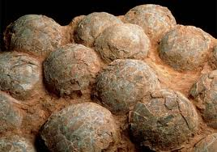

Slide 7
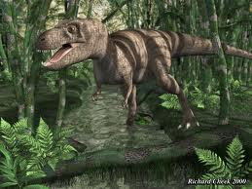

Slide 8
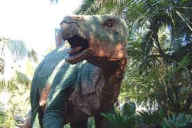

Slide 9
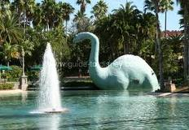

Slide 10
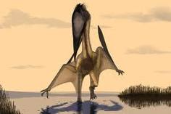

Slide 11
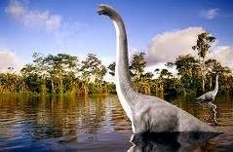

Slide 12
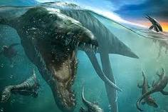

Slide 13
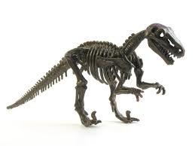

Slide 14
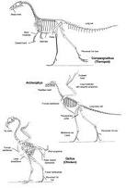

Slide 15
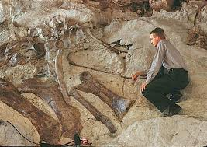

Slide 16
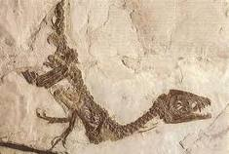

Slide 17
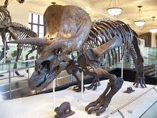

Slide 18
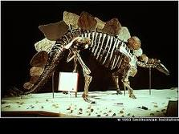

Slide 19
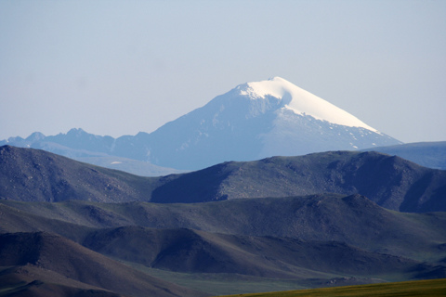
Отгонтэнгэр уул дархан цаазат газар
Отгонтэнгэр уул дархан цаазат газар
Хангайн нурууны ноён оргил Отгонтэнгэрийг, түүний орчны уулсыг оролцуулан 955 ам км талбайг хамруулан Отгонтэнгэр уулын ноён оргил нь 4021 м өндөр өргөгäсөн бөгөөд түүний 3752 м-ээс дээш өндөрт мөнх цастай юм. Мөнх цасны хилээс доошхно уулын энгэрт дархан газрын бүсэнд Бадархундага гэдэг үзэсгэлэнт нуур бий.

Slide 20
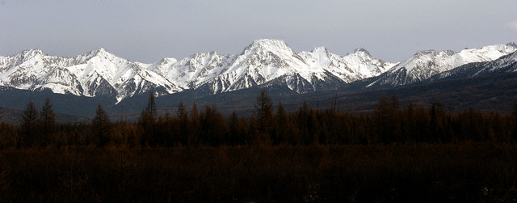
Хорьдолсарьдаг уул дархан цаазат газар
Хөвсгөл нуурын баруун талаар орших их уул. Шохойн чулуунаас тогтсон, шовх шовх оргилтой ой хөвч, тагийн бүс бүхий сүртэй сайхан уул. Оргил нь 3200 орчим м хүрнэ. Энэ хавийн уулын зүүн хэсэг нь дархан газарт багтах бөгөөд энд нэн ховор ойн цаа буга болон сибирийн хандгай, аргал болон явлаг сар, усны цагаан сүүлт бүргэд зэрэг ховор амьтад жигүүртэн шувууд оршдог.

Slide 21
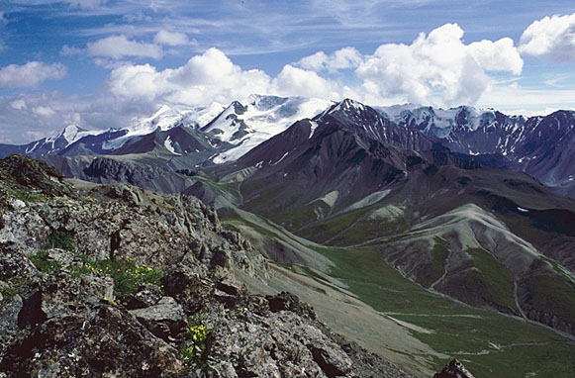
Хангайн нуруу

Slide 22
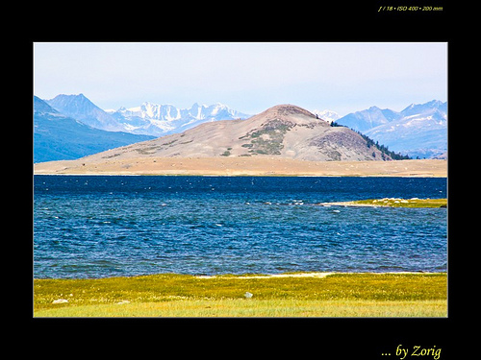
Хотон нуурын хөвөөнөө

Slide 23
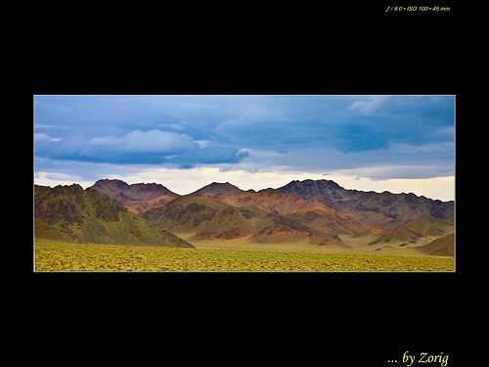
Алтайн нуруу

Slide 24
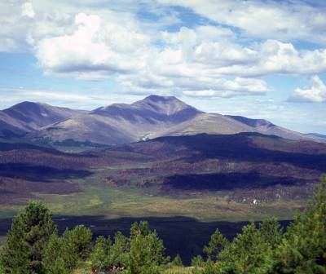
Хан хэнтий дархан цаазат газар
Төв Азийн ой багатай бүсэнд орших тайгын бүслүүрийн өвөрмөц шинж, онгон байдлыг төлөөлж байгаа Хэнтийн нурууны төв хэсгийн Хэрлэн, Онон, Туул, Минж болон тэдгээрт цутгадаг голуудын эх авсан нийт 12271 ам км талбайòàé. 1818 оноос тахиж ирсэн Монголын их тахилгатай уулын нэг юм.

Slide 25
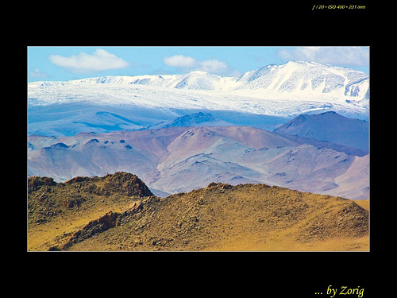
Мөнх цаст уул

Slide 26
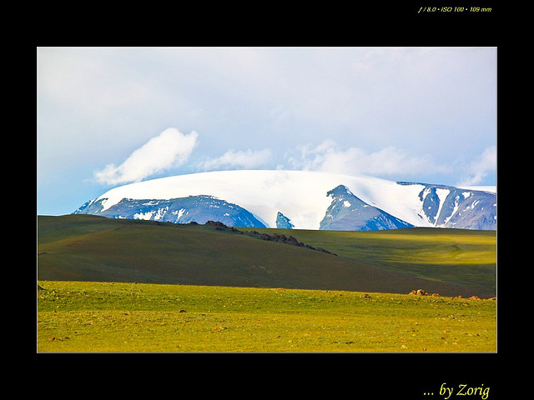
Сутай хайрхан

Slide 27
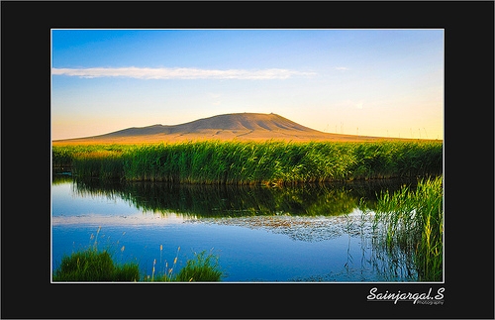
Алтан овоо

Slide 28
Газар хөдлөлт
1905 оны 7 сард Хан-Хэнтийн нуруу, Булнай нуруу орчимд 11-12 баллын хүчтэй газар хөдлөлт 2 удаа болжээ. Анхны хүчтэй газар хөдлөлтөөр 6м өргөн, 1м хүртэл өндөр босоо мөргөцгүүд үүсэж хагарал нь нийтдээ 115 км урт болсон байна. 14 хоногийн дараагаар газар хөдлөлт дахин болж 350 км урт ангал үүссэн.
1967 оны 1 сарын 5-нд Булган аймгийн Могод сумын нутагт 10 баллын хүчтэй газар хөдлөлт болсон.
1957 оны 12 сарын 4-нд Говь-Алтайн Гурванбогдод газар хөдлөлт болжээ. 11-12 баллын хүчтэй газар хөдлөлт болж 275 км урт ангал үүсжээ.

Slide 29
Хичээлд идэвхитэй оролцсон сурагчиддаа баярлалаа.

